Slide 1
最小化微服务漏洞 Minimize Microservice Vulnerabilities

Slide 2
1. 使用 PSP，OPA，安全上下文提高安全性
了解并配置Pod安全策略 （PSP）
Privileged
hostPID
hostNetwork
hostIPC
allowedCapabilities
defaultAddCapabilities
requiredDropCapabilities
readOnlyRootFilesystem
runAsUser
runAsGroup
allowPrivilegeEscalation
allowedHostPaths
volumes
seLinux

Slide 3
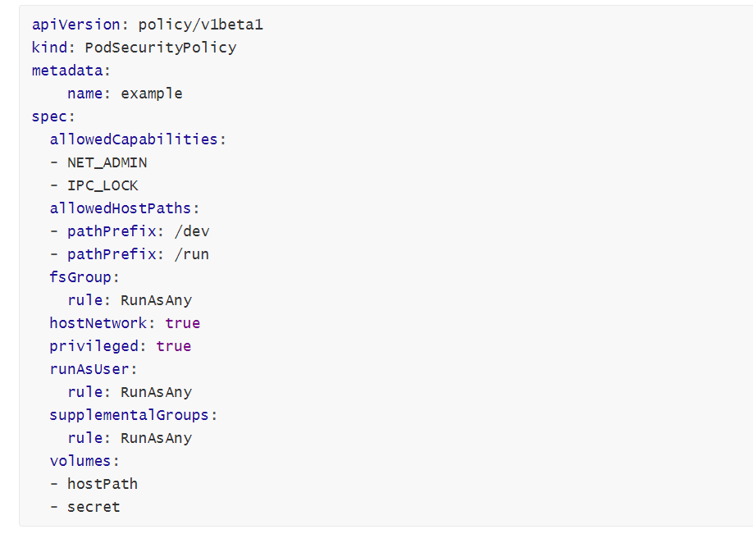
了解并配置Pod安全策略 （PSP）
Notes:
我们来看一个PodSecurityPolicy的例子：
这个PodSecurityPolicy允许NET_ADMIN和IPC_LOCK，运行Pod挂载卷，secret和hostPath，且hostPath只能是`/dev`或者`/run`开头的路径。它不强制任何文件系统组ID或补充组，还允许容器以任何用户身份运行、访问主机网络名称空间和作为特权容器运行。

Slide 4
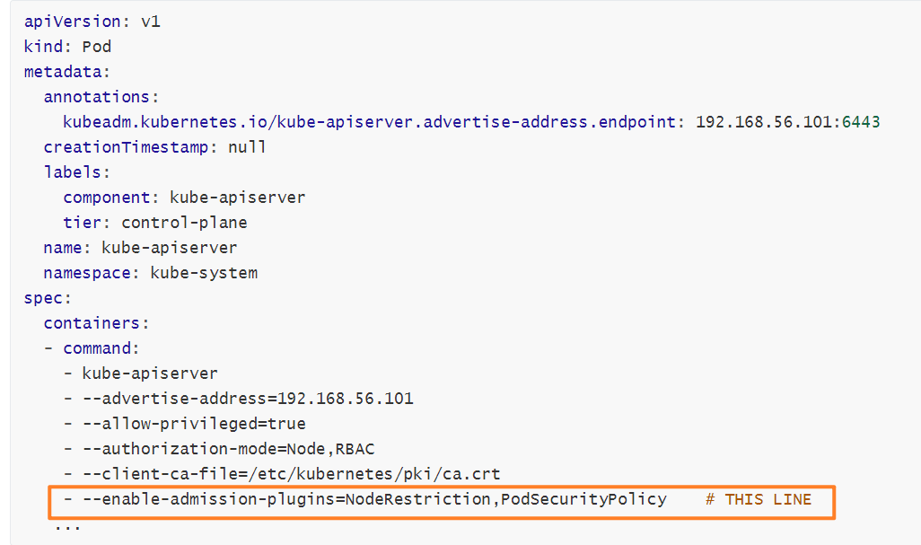
启用PodSecurityPolicy
Notes:
PodSecurityPolicy是以admission controller的方式存在，且默认是不开启的，但一般推荐开启此功能。
可以通过修改`/etc/kubernetes/manifests/kube-apiserver.yaml`，在`--enable-admission-plugins`字段中添加字段`PodSecurityPolicy`开启功能。

Slide 5
实践：使用 PodSecurityPolicy

Slide 6
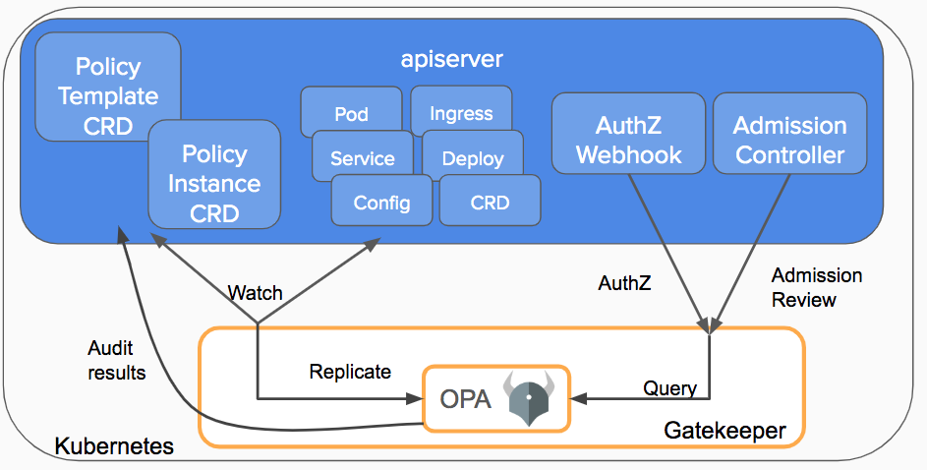
了解并配置 OPA Gatekeeper
Open Policy Agent Gatekeeper 可以作为PodSecurityPolicy的替代者。
开源工具，符合 CNCF 社区行为规范（CNCF Code of conduct）的开源项目。

Slide 7
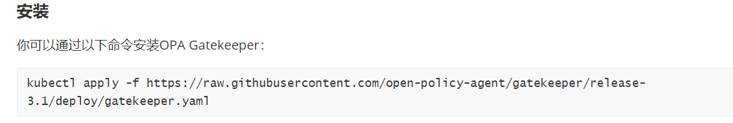
实践：安装并使用 OPA Gatekeeper

Slide 8
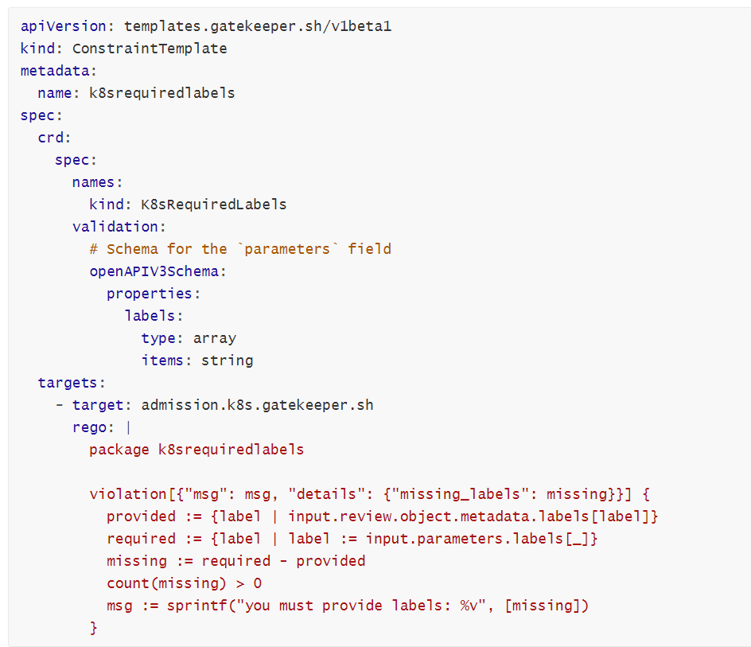
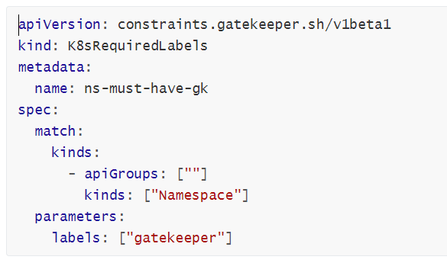
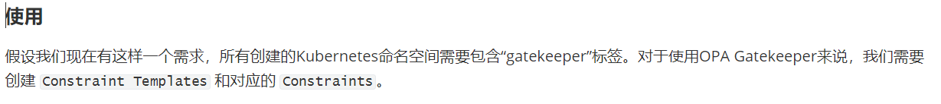
实践：安装并使用 OPA Gatekeeper

Slide 9
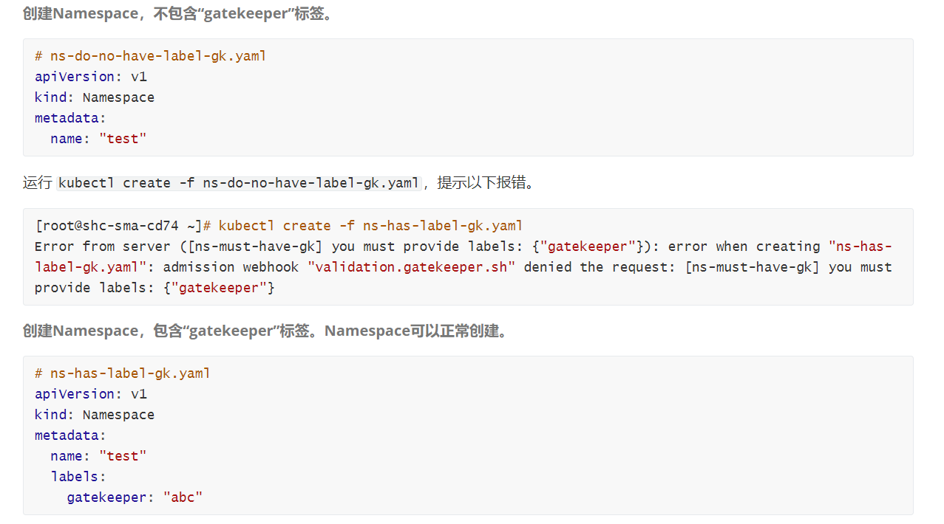
验证

Slide 10
更多 OPA Gatekeeper的使用示例
参考
https://github.com/open-policy-agent/gatekeeper-library

Slide 11
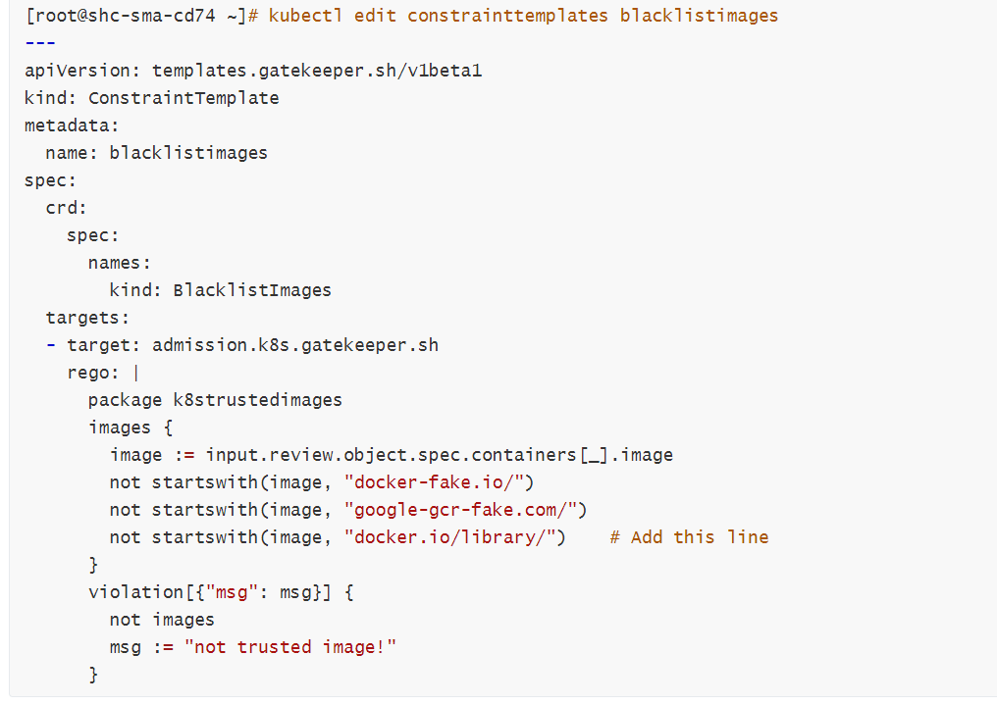
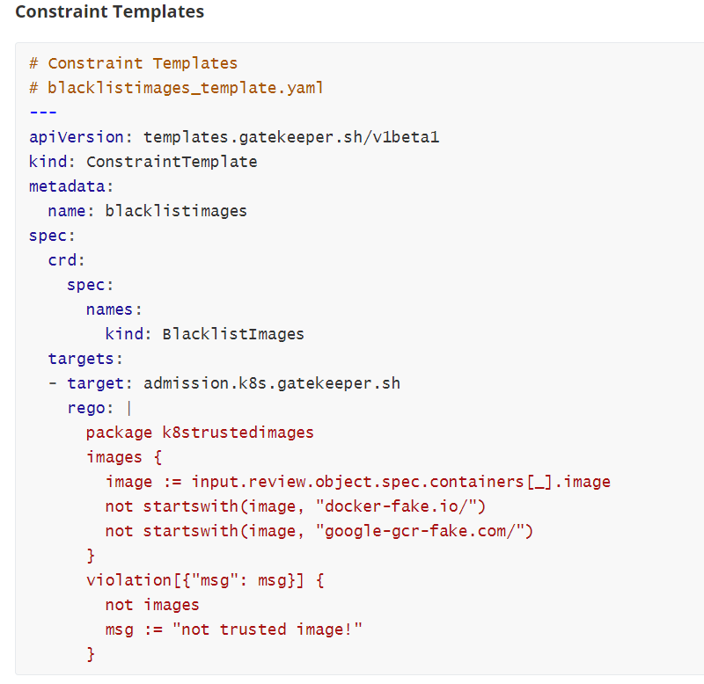
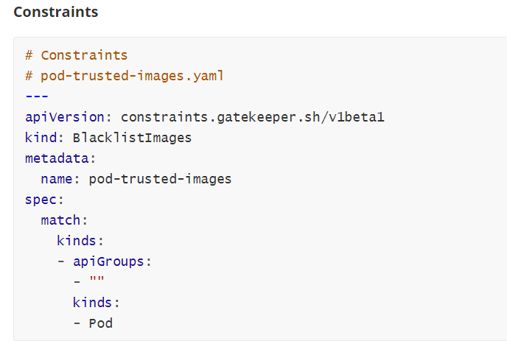
拒绝所有来自`docker.io/library/`的images

Slide 12
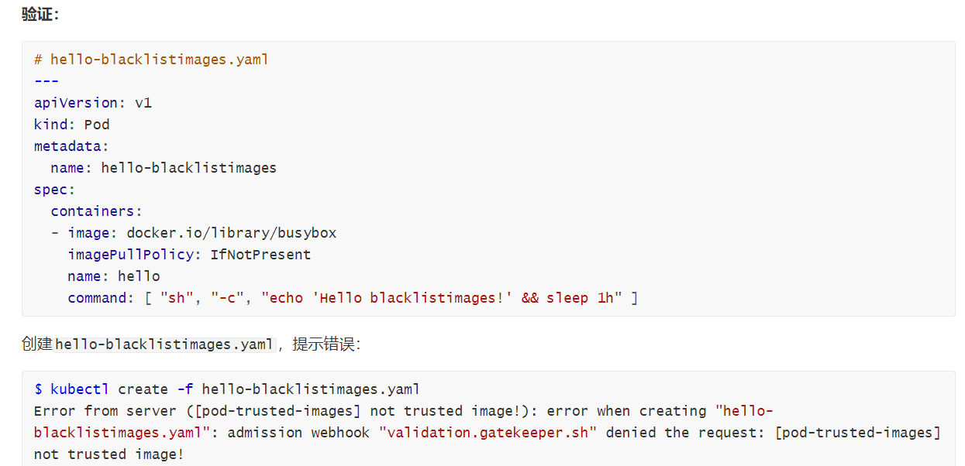
验证

Slide 13
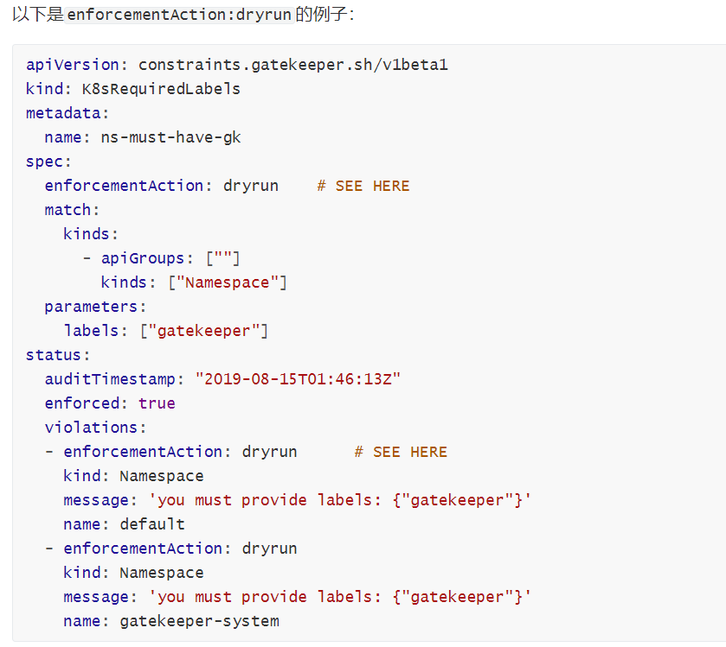
模拟运行 / Dry Run

Slide 14
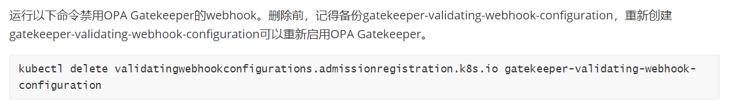
紧急恢复 / Emergency Recovery

Slide 15
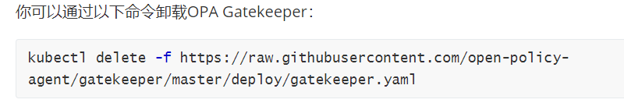
卸载

Slide 16
Pod Security Admission（PSA）
官方：PSP 继任者

Slide 17
什么是 Pod Security Standards？
Privileged
Baseline
Restricted

Slide 18
策略详情: Privileged
Privileged 代表 Pod 的创建以及运行不受限制。这种类型的策略一般用于系统级别的 Pod，或者一些特权 Pod，以及一些受信任的用户创建的基础设施级别的 Pod。

Slide 19
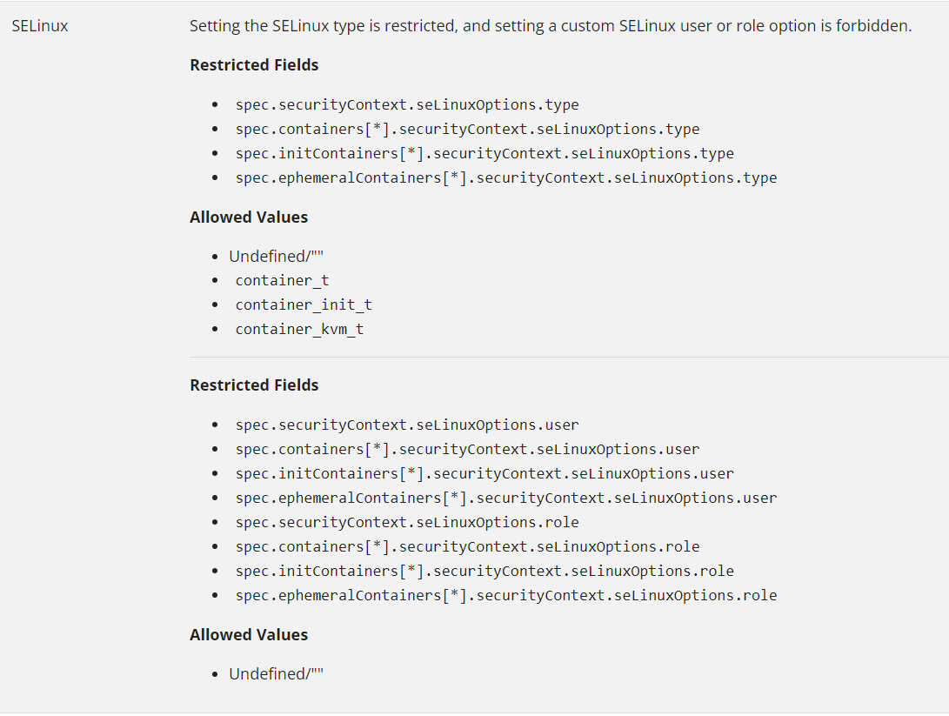
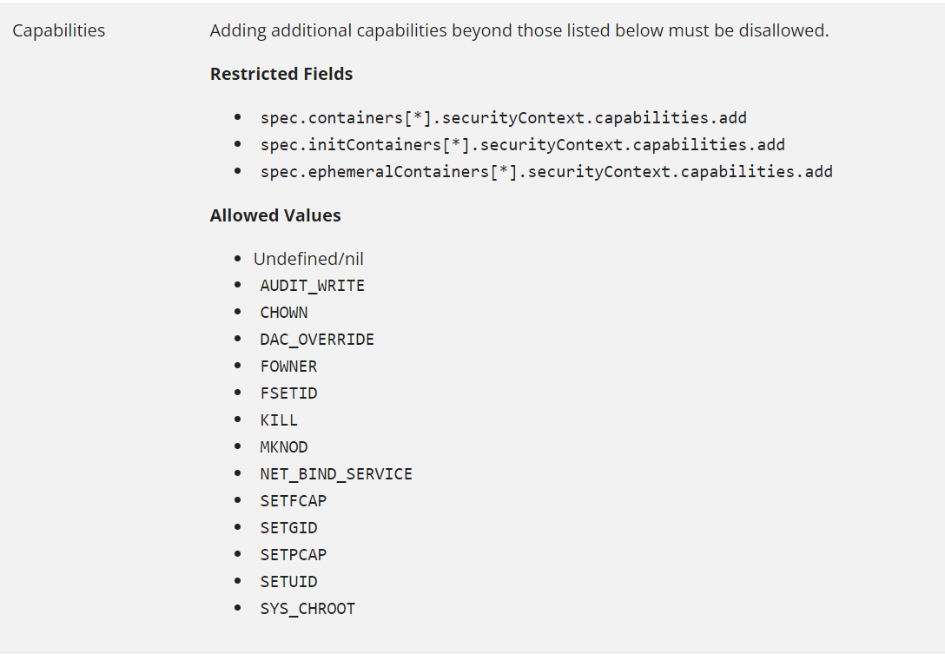
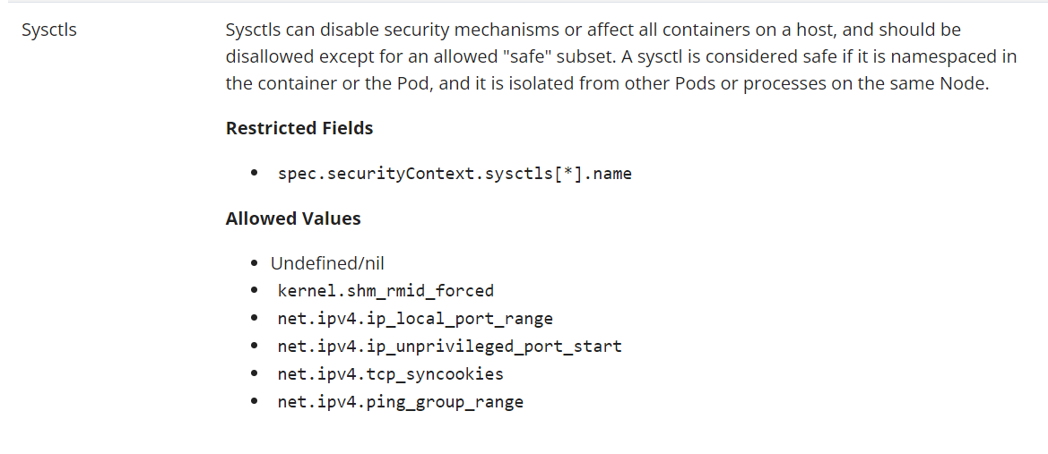
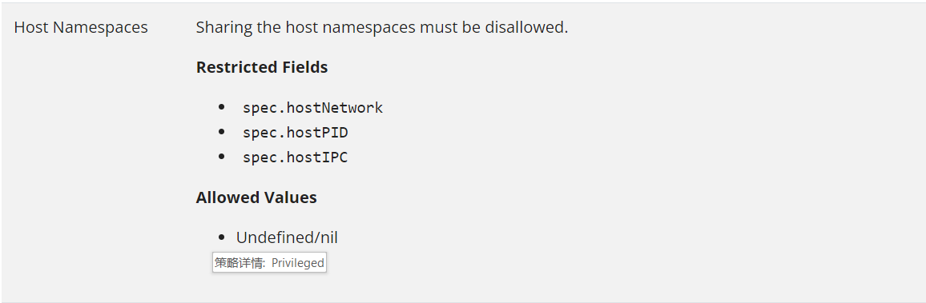
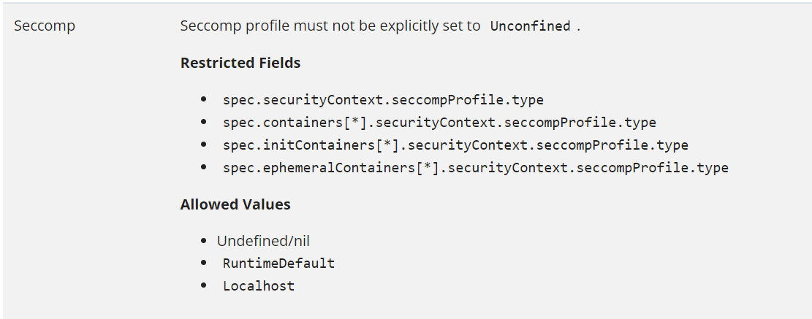
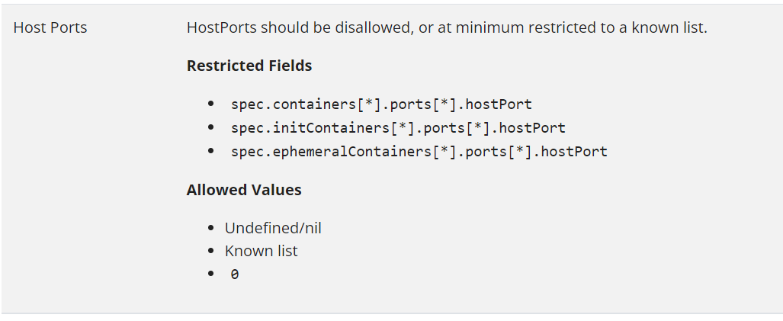
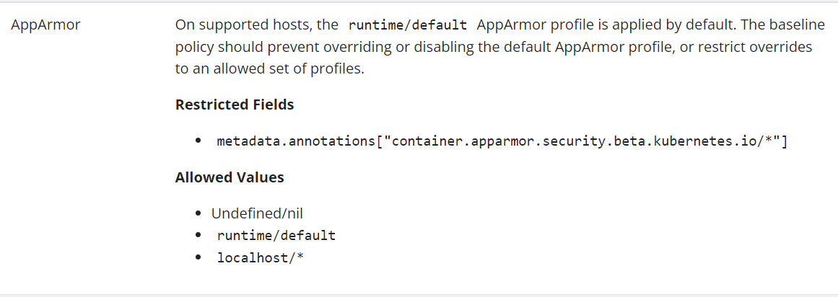
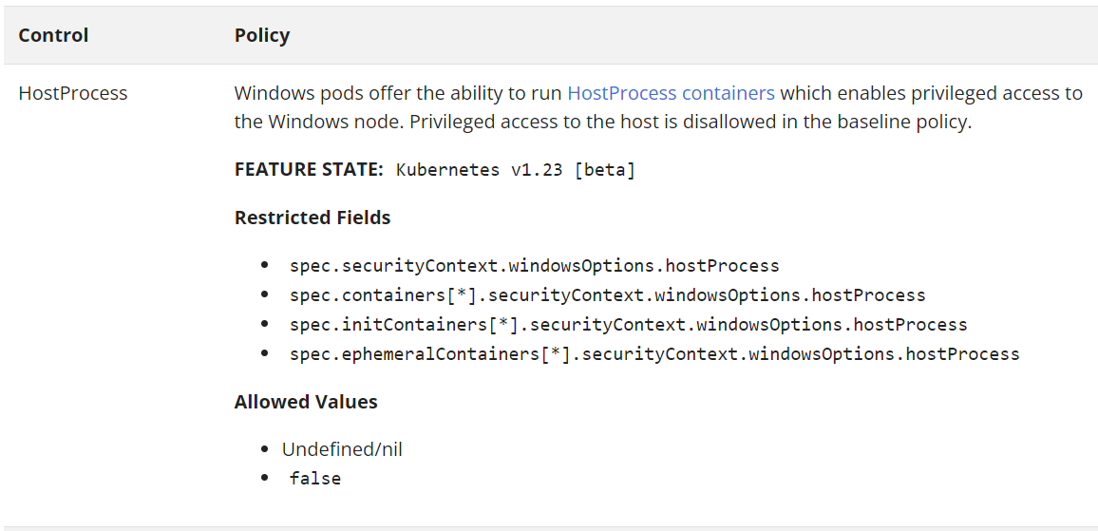
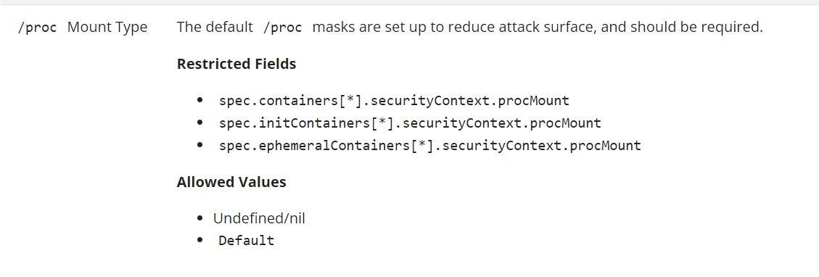
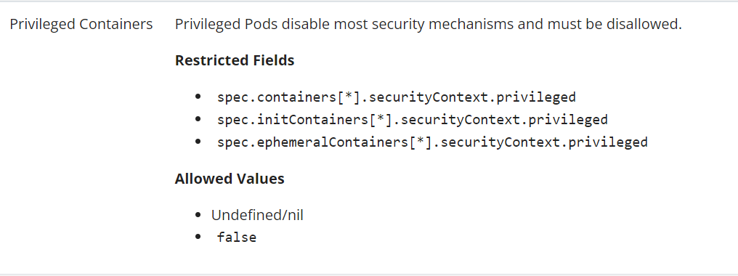
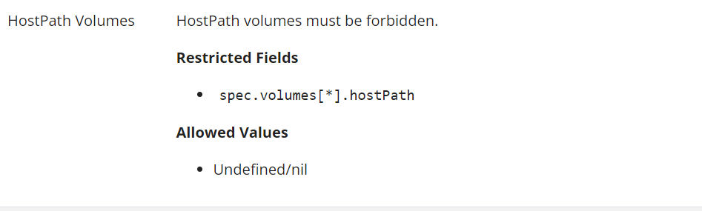
策略详情: Baseline

Slide 20
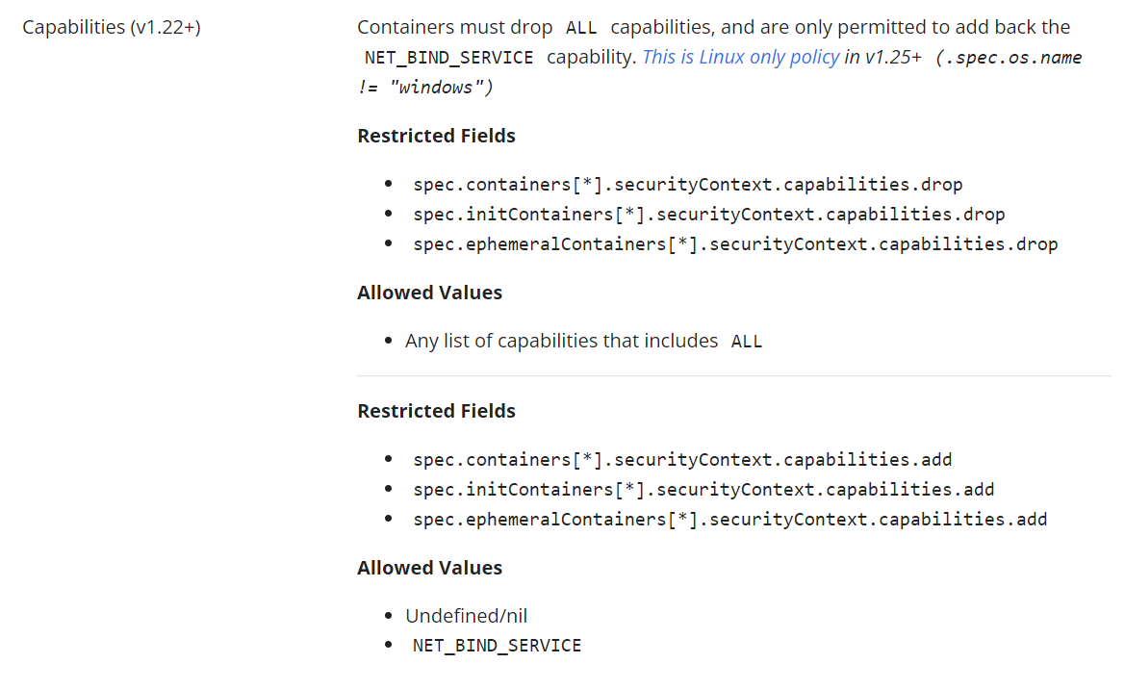
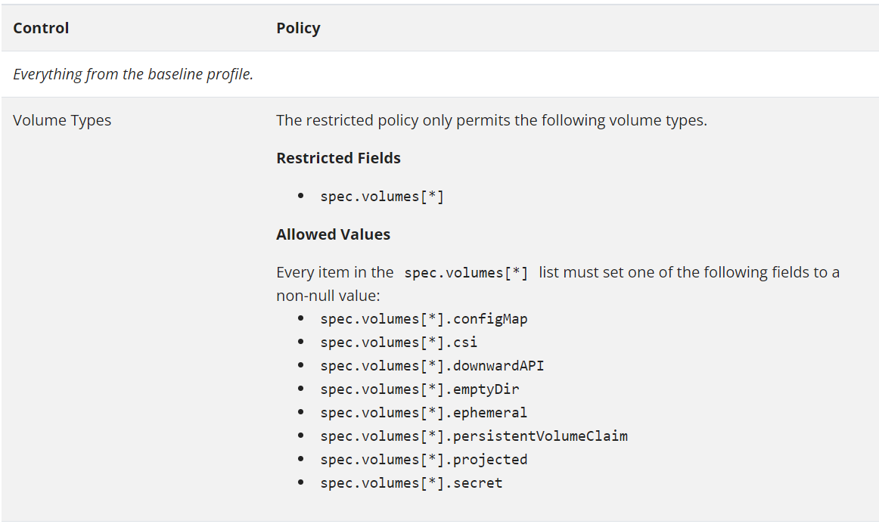
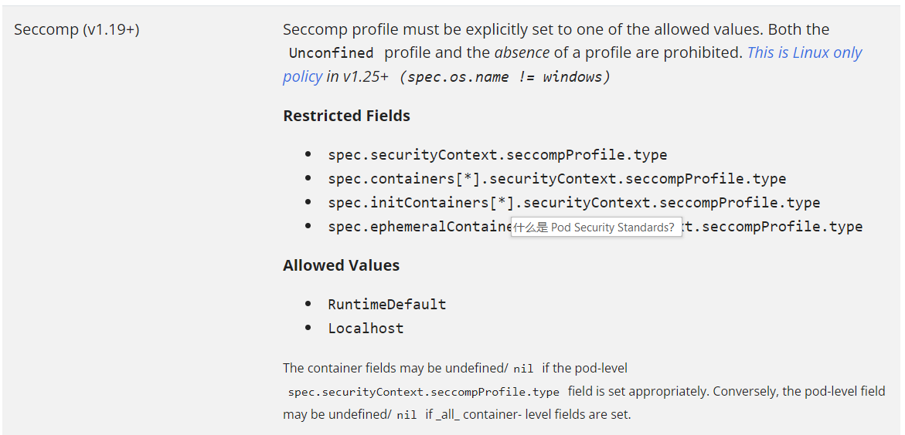
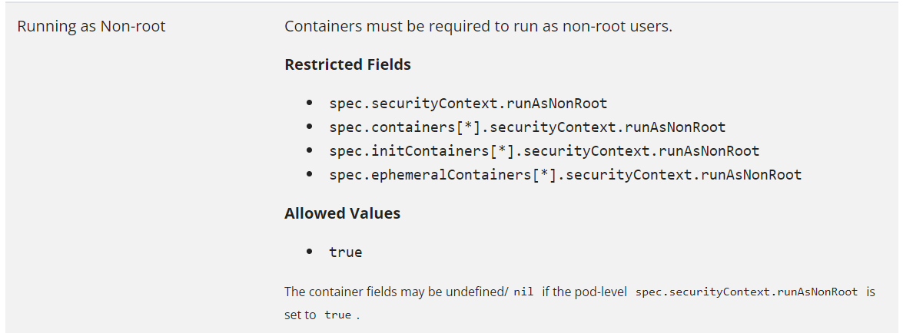
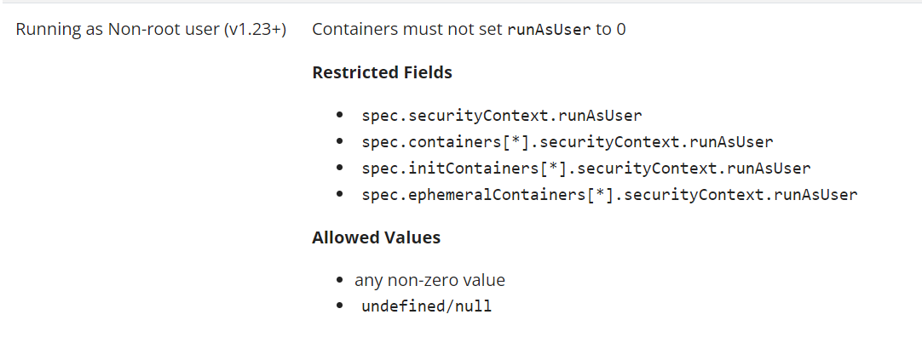
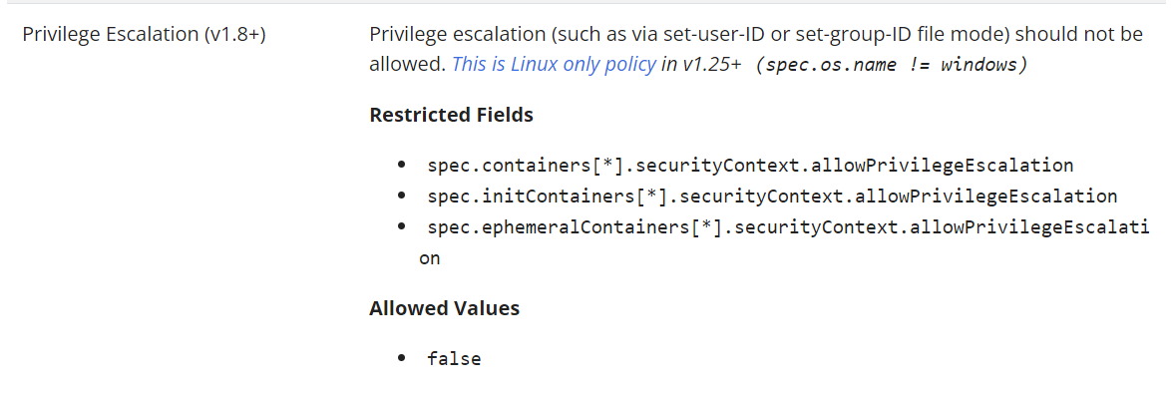
策略详情: Restricted

Slide 21
策略模式
enforce
audit
warn

Slide 22
为 Namespace 应用 PSA
REQUIRED: `pod-security.kubernetes.io/<MODE>: <LEVEL>`
OPTIONAL: `pod-security.kubernetes.io/<MODE>-version: <VERSION>` (defaults to latest)

Slide 23
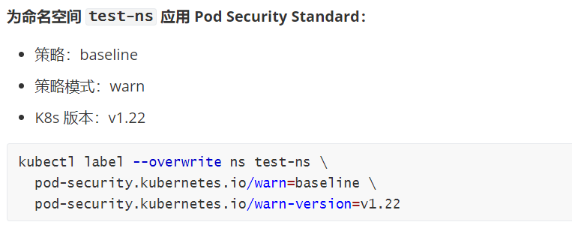
为命名空间 `test-ns` 应用 Pod Security Standard：

Slide 24
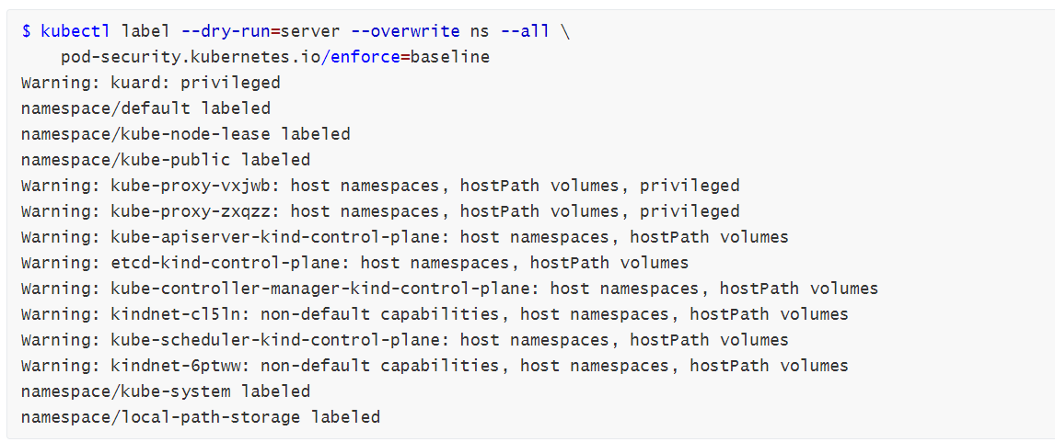
模拟运行策略 / Dry Run

Slide 25
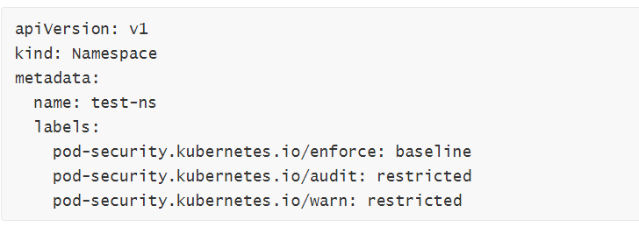
组合 Pod Security Standards

Slide 26
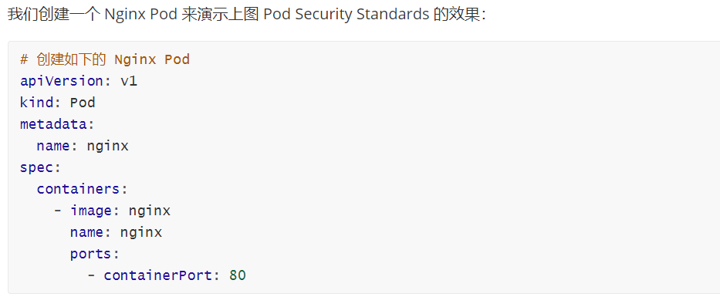
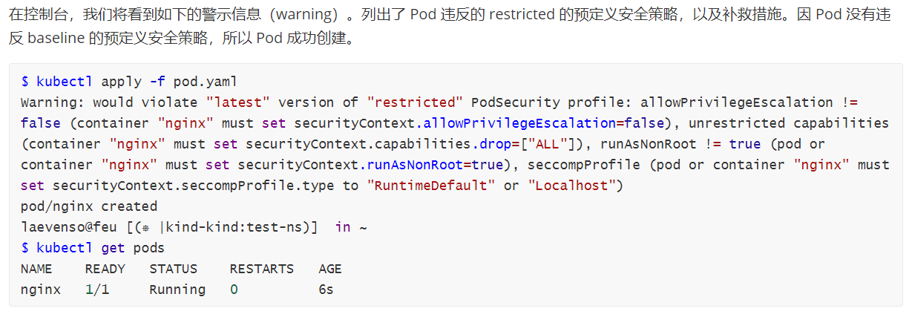
演示 Pod Security Standards

Slide 27
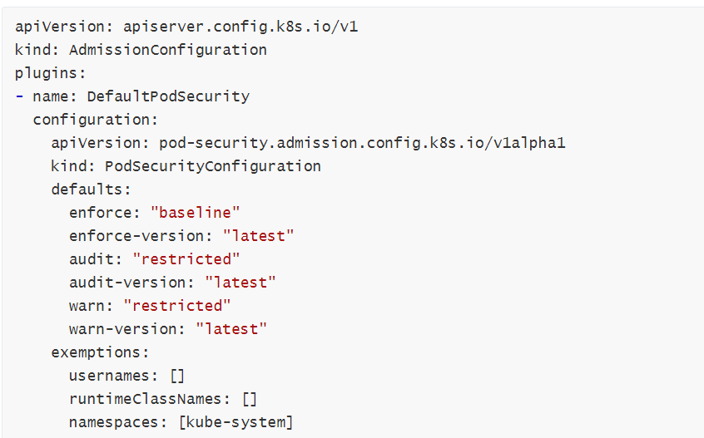
为所有 Namespace 应用 Pod Security Standards

Slide 28
总结
与 PSP 相比，继任者 PSA 似乎是一个更简单的实现，并达到了相同的效果。
使用”策略 + 模式“的方式，可以自由组合，提供了灵活性，同时将”策略 + 模式“应用了命名空间，也更容易使用。
个人认为，Pod Security Admission 和 Pod Security Standards，越是简单的东西，未来越有可能被大范围的使用。
并且 Pod Security Admission 在 Kubernetes v1.23 还处于 beta 版本，但在 Kubernetes v1.25 已正式成为稳定版。

Slide 29
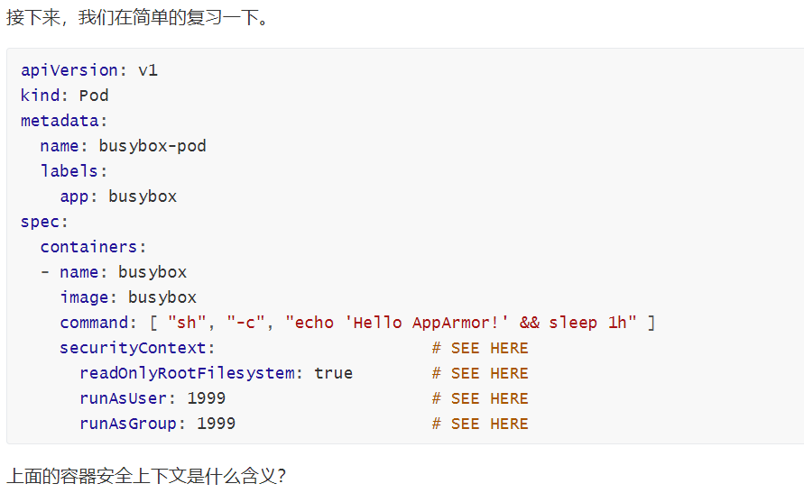
了解并配置Pod或容器安全上下文（securityContext）

Slide 30
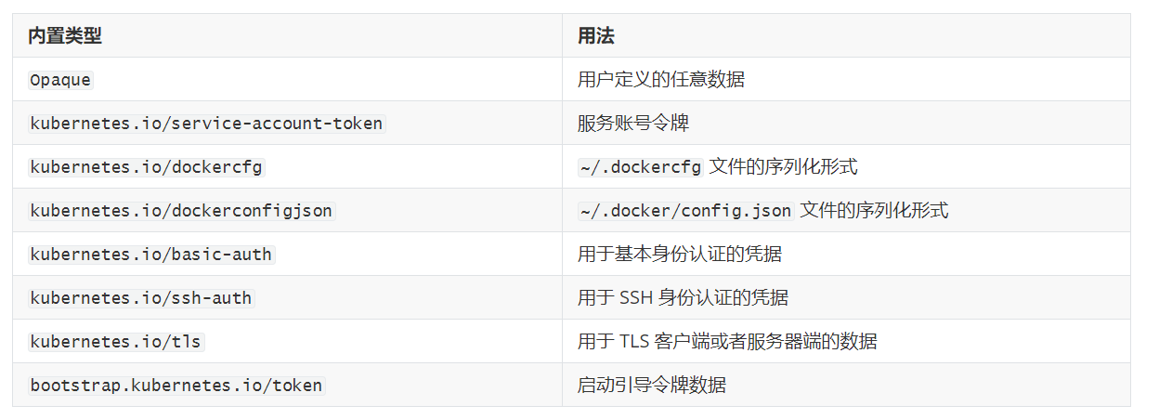
2. 管理Kubernetes Secret
使用Kubernetes Secret存储敏感信息
Notes:
创建Kubernetes Secret时，可以使用`Secret`的`type`字段指定具体的类型，Kubernetes为一些常见的使用场景提供了几种内置的Secret类型。
日常使用中，较多出现的两种Secret类型是`Opaque` 和 `kubernetes.io/tls`。分别使用以下命令创建Secret。

Slide 31
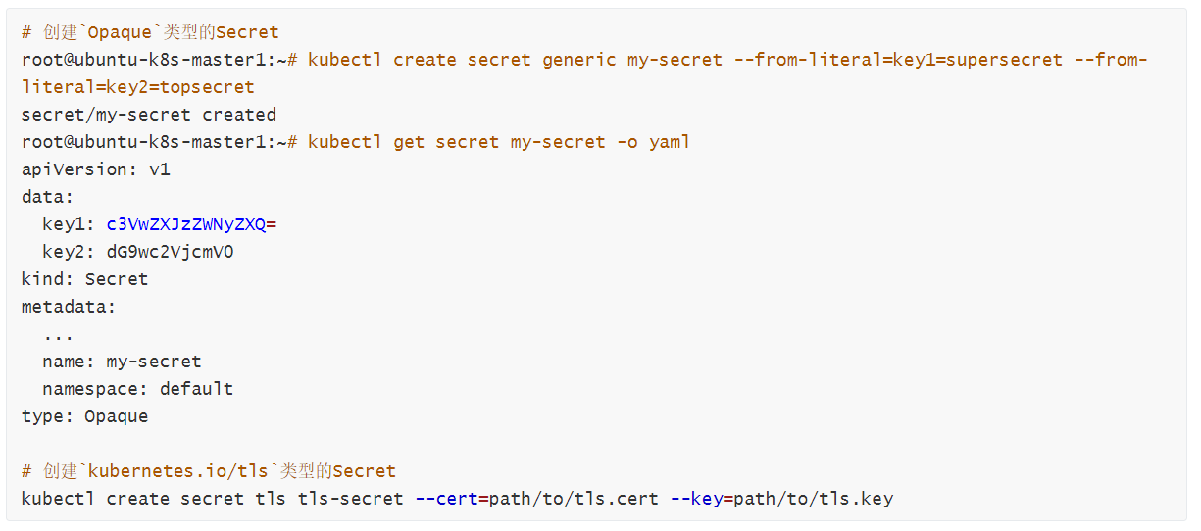
使用 kubectl *命令创建* Secret

Slide 32
3. 在多租户环境中使用沙箱运行容器（例如gvisor，kata容器）
了解为什么要部署沙箱
有些Pod可能需要更高的安全性，可以对不同的Pod，使用不同的容器运行时，提供更强的隔离性。

Slide 33
什么是 gVisor？
gVisor是谷歌发布的一款新型沙箱容器运行时，号称能够为容器提供更安全的隔离，同时比 VM 更轻量。容器基于共享内核，安全性是大家关注的一大要点，而gVisor对于内核的隔离，介于容器和虚拟机之间。
gvisor的容器运行时称之为 runsc。

Slide 34
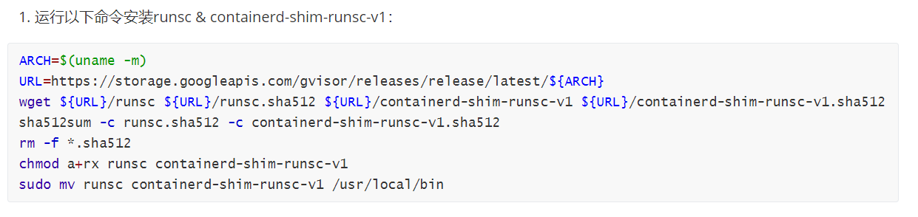
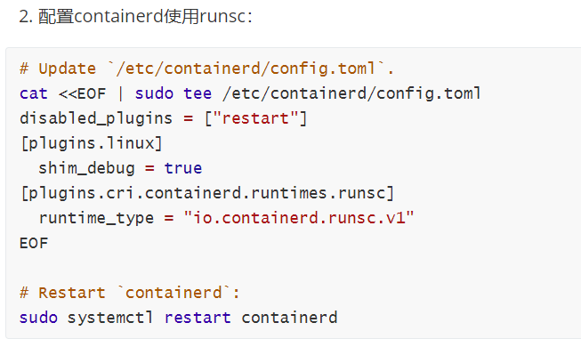
实践：安装并使用 gvisor 运行 Pod

Slide 35
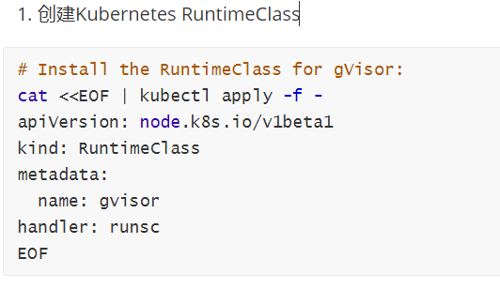
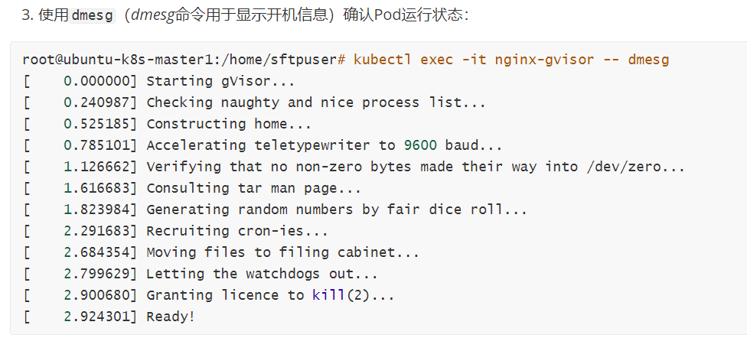
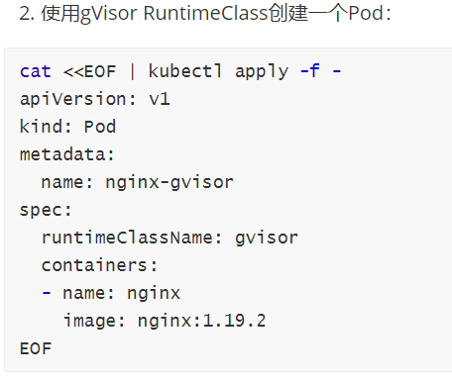
配置RuntimeClass，使用gVisor运行Pod

Slide 36
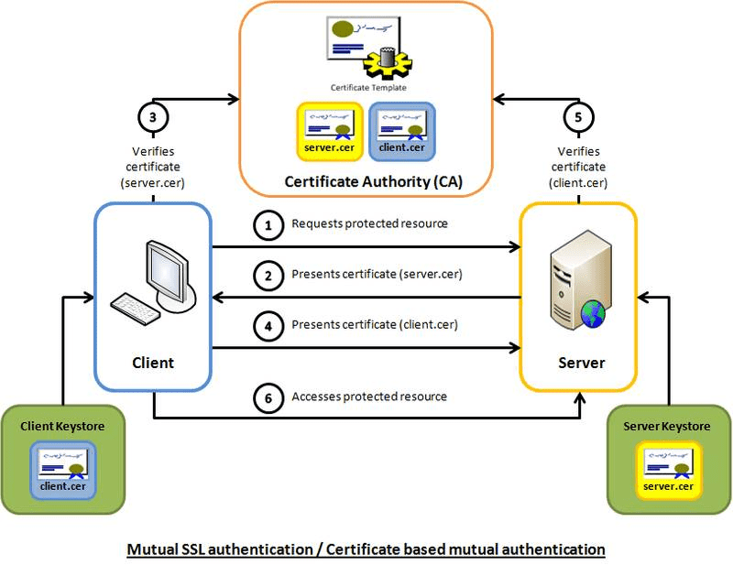
4. 实现Pod和Pod之间的双向TLS认证
了解什么是mTLS（mutual TLS）
Notes:
什么是 mTLS（双向认证）？它是一个过程，在这个过程中，客户端和服务器端都通过证书验证彼此身份。相信 TLS 大家都比较熟悉，就是 server 端提供一个授信证书，当我们使用 https 协议访问server端时，client 会向 server 端索取证书并认证（浏览器会与自己的授信域匹配或弹出不安全的页面）。mTLS 则是由同一个 root ca 生成两套证书，即客户端证书和服务端证书。客户端使用 https 访问服务端时，双方会交换证书，并进行认证，认证通过方可通信。

Slide 37
实践：使用mTLS进行安全通信
生成证书
生成根证书（ROOT CA）
生成 Server 端证书
生成 Client 端证书
Ingress 配置
验证
不带Client端证书访问Ingress-Nginx
带Client端证书访问Ingress-Nginx

